Slide 1
asp.net core 3.0
桂素伟

Slide 2
知识点
中间件和依赖注入
配置文件
MVC
过滤器
身份验证与授权
全球化与本地化
Httpclient（重试（Polly））
缓存
Dapper
日志
API文档Swagger
后台任务（Quartz.net）
单元测试（XUnit）
-----------------------
监控（NLog,App.Metrices,Skyworking）
MQ（RabbitMQ和Masstransit）
持续集成和环境配置
Docker
kubernetes

Slide 3
Host
Host&WebHost
泛型主机与 Web 主机的不同之处在于它将 HTTP 管道与 Web 主机 API 分离，以启用更广泛的主机方案。 消息、后台任务和其他非 HTTP 工作负载可以使用泛型主机并从横切功能（如配置、依赖关系注入 [DI] 和日志记录）中受益

Slide 4
Middleware
public class RequestCenterMiddleware
{
private readonly RequestDelegate _next;
public RequestCenterMiddleware(RequestDelegate next)
{
_next = next;
}
public async Task InvokeAsync(HttpContext context, IRequeryCountRepository requeryCountRepository)
{
requeryCountRepository.RequestCount.Add(context.TraceIdentifier, true);
await _next(context);
requeryCountRepository.RequestCount[context.TraceIdentifier] = false;
}
}

Slide 5
DependencyInjection
仓储
中间件
Transient
(仓储实例t1)
Scoped
（仓储实例s1）
Singleton
（仓储实例si1）
Singleton
（仓储实例si1）
Controller
Transient
(仓储实例t2)
Scoped
（仓储实例s1）
Singleton
（仓储实例si1）
Singleton
（仓储实例si1）
Request
Response

Slide 6
asp.net core mvc
MVC结构介绍
模型绑定
Areas
布局

Slide 7
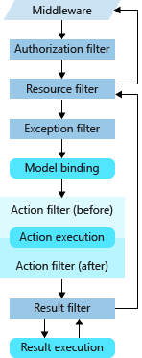
filters
DI
特性或工厂特性
全局筛选器

Slide 8
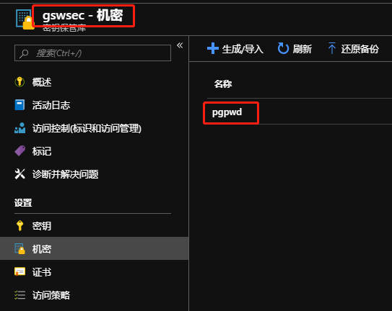
Configuration
配置文件
热更新(内存会增加)
用Azure机密保存机密配置文件

Slide 9
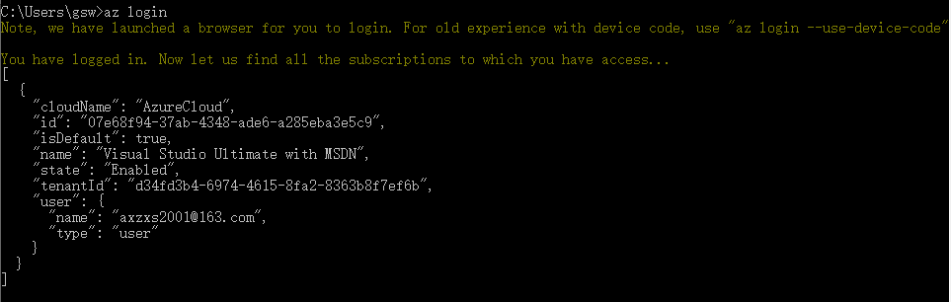
Configuration
下载Azure CLI https://docs.microsoft.com/zh-cn/cli/azure/install-azure-cli-windows?view=azure-cli-latest
安装并运行az login进行登录

Slide 10
Configuration-机密文件
1、.csproj文件的<PropertyGroup></PropertyGroup>节点中添加
<UserSecretsId>d7a40274-87df-43ba-999b-d8719940b7a7</UserSecretsId>
2、操作机密文件
a、设置机密文件 dotnet user-secrets set "dbpassword" "123456" --project ".csproj所在目录"
b、设置多个机密文件 type .\input.json | dotnet user-secrets set --project ".csproj所在目录"
c、查看机密文件 dotnet user-secrets list --project ".csproj所在目录"
d、删除机密文件 dotnet user-secrets remove "dbpassword" --project ".csproj所在目录"
e、删除所有机密文件 dotnet user-secrets clear --project ".csproj所在目录"
3、ConfigureServices中读取
var password = Configuration["dbpassword"];

Slide 11
Configuration-自定义
Asp.net core中的配置文件是基于生成器模式（将复杂对象的建造过程抽象出来（抽象类别），使这个抽象过程的不同实现方法可以构造出不同表现（属性）的对象）,asp.net core中有两个生成器，一个是主机(host)的，一个应用程序(application)的
ConfigurationSource
在建造过程中需要各种参数信息，ConfigurationSource是为获取这些参数而提供来源，比如文件源，内存源等
ConfigurationProvider
建造所需参数的提供者，依据ConfigurationSource来完成提供
需要把ConfigurationSource或Action<ConfigurationSource>添加到应用配置构建对象中，在主机构建时会调用Configuration的Build，然后调用ConfigurationSource的Build，然后调用ConfigurationProvider的Load，来填充ConfigurationProvider中的Data字典。

Slide 12
Authentication&Authorization
基于cookie固定角度授权验证
基于cookie自定义策略授权验证
基于jwt自定义策略授权验证

Slide 13
HttpClient
基本用法
命名HttpClient
类型化HttpClient
容错HttpClient

Slide 14
GlobalizationLocalization
全局资源
Controller资源
View资源
Data Annotations（数据注释）

Slide 15
Dapper
Dapper基本操作
封闭一个Dapper的作用

